Slide 1
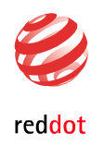
2016 Red Dot Award 報名方式及上傳規定
亞洲大學 創意設計暨發明中心

Slide 2
參賽方式
線上報名 ，線上繳交作品。
報名程序需一次性完成(含付費)
所有來自世界各地的設計師、設計公司，產品公司、學院、研究實驗室、發明人，設計學生和專業人士都有資格參與競賽。
在2016年7月1日之前還沒在市場上銷售或生產的各類發明、新穎設計和美學設計都可參與競賽。所有參賽作品必須是參賽者本人的作品。
官方網站 : http://www.red-dot.sg/zh

Slide 3
參賽規定
以圖形或三D顯示呈現設計概念。
詳細描述設計概念，包括說明產品的運作方式和使用案例。
重點放在設計概念的創新之處。
如果在2016年3月23日之前提交參賽作品，可採用英文、德文、韓文、或中文呈現作品。如果在2016年3月24日至2016年5月18日期間參賽，只能用英文呈現作品。
為設計概念選擇適當的組別。

Slide 4
參賽規定
作品呈現說明
呈現作品時不可以使用超過5個頁面。
每個頁面為A3尺寸（ 高42cm*寬29.7cm）
以直式呈現。
每個頁面應該被儲存為個別的檔案。
檔案必須是 JPEG 格式並且大小不能超過2 MB。
每個頁面左下角標注頁碼和總頁數。
禁止顯示公司標誌或設計師姓名及照片。
7. 影片請通過www.wetransfer.com發送影片到
award@red-dot.sg。影片文件名必須包括參
賽作品編號。影片長度必須少於3分鐘。文件大
小限制為500MB
8. 原型/模型請在包裝和原型/模型上貼在參赛
作品編號。

Slide 5
評審標準
評分標準 | 說明
創新程度 | 概念是新的嗎?還是為現有的產品增添了新功能或創新素質?
美感質量 | 改念的外型看起來賞心悅目嗎?
實現可能性 | 現有技術可以將概念實現成產品嗎? 如果現有技術無法實現概念，是否有可能在1到3年內實現?
功能性和實用性 | 概念滿足操作、可用性、安全性和維護方面的所有要求嗎?
製造效率/製造成本 | 概念可以在合理的成本範圍內製造嗎?
情感成分 | 除了直接的實際用途之外，概念在感覺特性、有好玩用途的可能性或情感依戀方面能為用戶提供什麼?

Slide 6
競賽時程
官方公布時程
項目 | 時程
提早作品提交期 | 2016年1月1日至1月27日
普通作品提交時期 | 2016年1月28日至3月23日
通過初評提交影片或模型 | 2016年5月18日前
晚期作品提交 | 2016年3月24日至5月18日
最終評審 | 2016年6月
頒獎典禮 | 2016年9月22日

Slide 7
競賽類別
參賽者可以在30個組別中進行選擇。
Public space 公共場所
Habitat 居住環境
Mobility 運輸
Energy 能源
Green 環保
Personal hygiene 個人衛生
Domestic aid 室內輔助工具
Culinary 烹飪
Interior elements 內部元件
Illumination 照明燈具
Furniture 家具
Smart 智能
Workplace 工作場所
Industry 工業
Protection 保護
Security 安全
Life science 生命科學
Third age 第三齡
Communication通訊
Interaction 互動
Mobile life 通訊生活
Entertainment 娛樂
Fashion 時尚
Skin 外皮
Education 教育
Recreation 消遣
Relax 休閒
Travel 旅行
Service 服務
Flora and fauna 動植物

Slide 8
競賽時程
校內作業時程
時程 | 項目
105/01/11 | 各系Red Dot第一次審查會議
105/02/19 | Red Dot概念及傳達第二次遴選審查會議
105/02/24 | Red Dot設計競賽辦法線上報名說明會
105/02/26 | 遴選作品說明翻譯繳件截止
105/03/09 | 完成Red Dot線上報名作業
105/03/10 | Red Dot概念獎開始製作作品影片
104/05 | Red Dot概念獎通知第二階段入圍名單
105/05/18 | 完成Red Dot作品影片上傳作業
所有獲得學校補助之作品都必須製作影片參賽。

Slide 9
參賽費用
審查階段
參賽者組別 | 早期報名作品提交費 1/1~1/27 | 普通報名作品提交費 1/28~3/23 | 評審展示費 (在提早作品提交期和普通作品提交期參賽的參賽者只有在作品被選中進入最終評審時才需繳付評審展示費) | 晚期參賽費用 <作品提交費 + 評審展示費>(在晚期作品提交期間參賽的參賽者必須同時交納作品提交費和評審展示費。) 3/24~5/18
企業 | 130 | 150 | 280 | 150 + 280 = 430
企業（10人或以下） | 110 | 130 | 240 | 130 + 240 = 370
設計公司 | 110 | 130 | 240 | 130 + 240 = 370
學院/大學 | 110 | 130 | 240 | 130+ 240 = 370
個人 | 30 | 50 | 120 | 50 + 120 = 170
雙人組 | 50 | 70 | 150 | 70 + 150 = 220
三人組 | 70 | 90 | 180 | 90 + 180 = 270
四人組 | 90 | 100 | 210 | 100 + 210 = 310
五人組 | 110 | 130 | 240 | 130 + 240 = 370
以新加坡幣計算

Slide 10
截止日期
需自行報名並上傳作品。
報名後, 於104年3月9日(三) 12:00點前完成所有報名程序，並繳交作品檔案、作品資訊表格檔案。

Slide 11

線上報名
進入紅點官方網站
進行參賽作品上傳作業
http://www.red-dot.sg/en/

Slide 12
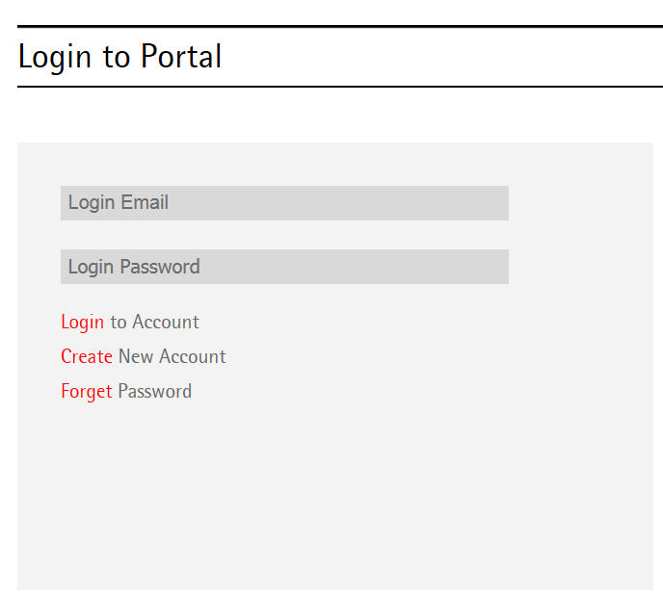
線上報名
登錄報名入口
所有報名程序必須
全以英文方式填寫
已具帳密者，請直接由上方輸入帳密登入報名
未具帳密者，請由此建立帳密

Slide 13
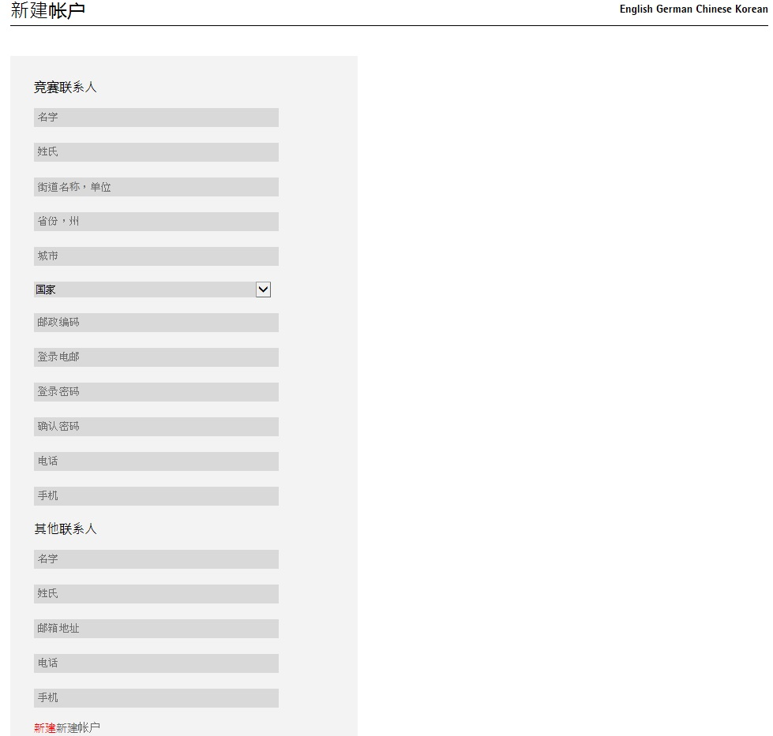
線上報名
1.
新建帳戶
1.名字(請確認護照拼音)
2.姓(請確認護照拼音)
3.街:500, Lioufeng Rd.,
Wufeng
4. Taichung
5. Taichung
6. Taiwan
7.郵遞區號 41354
8.登錄帳號(電子信箱)(請以固定收信信箱作填寫)
9.登錄密碼/再次輸入密碼
10.電話:+886 423323456
11.手機
可選擇頁面為英文或中文呈現進行報名
2.
完成後點選建立帳戶

Slide 14
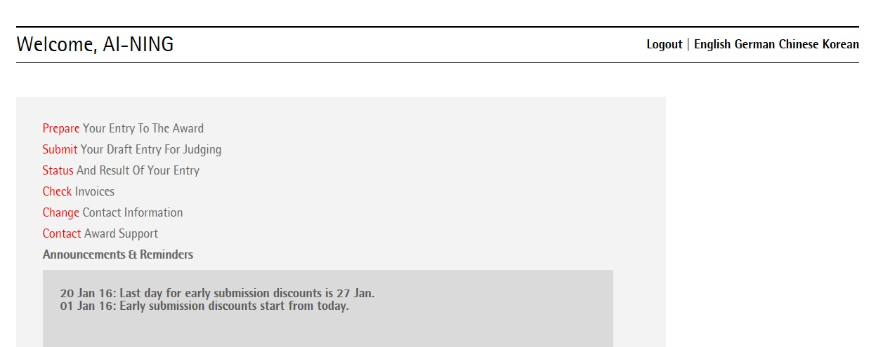
線上報名
登錄帳號密碼後，點選作品上傳選項進行報名程序

Slide 15
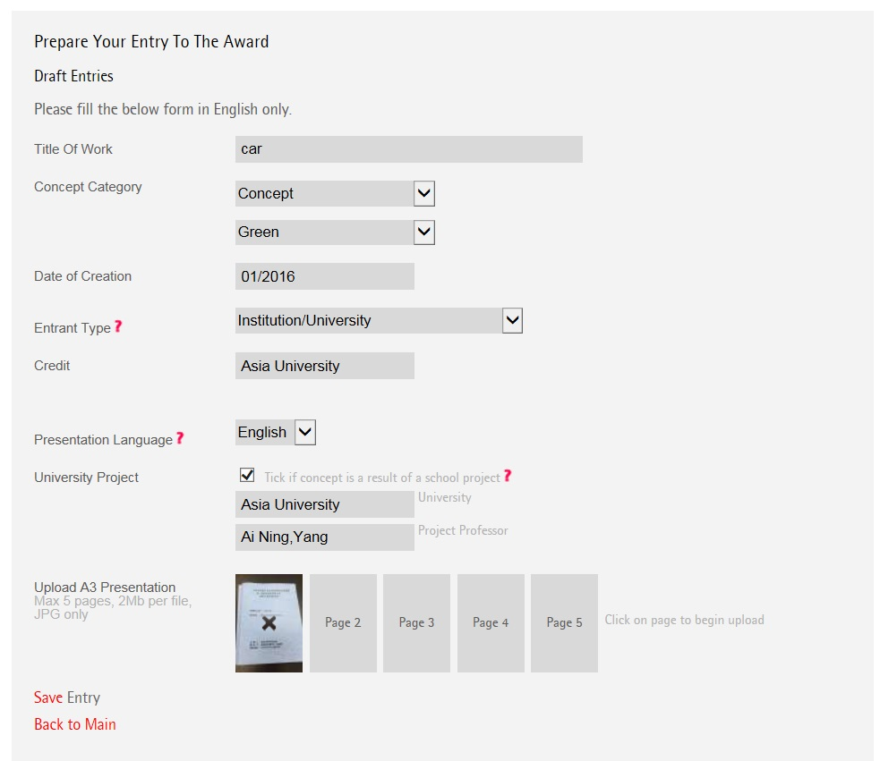
線上報名
1.作品名稱
2.作品類別
3.作品創作日期
4.參賽機關
請選擇Institution/Universtiy，並在積分上填寫Asia University
5.作品說明語言呈現(僅限早鳥及普通期作品可以中文呈現)
6.作品是否將上市(Ready to launch)或概念作品(Concept)
7.作品是否為在校作品
(作品之校名、指導老師請填寫Asia University及本校之老師為主)
8.作品上傳
(至多5張，每張最多2Mb)
填寫完畢後點選儲存

Slide 16
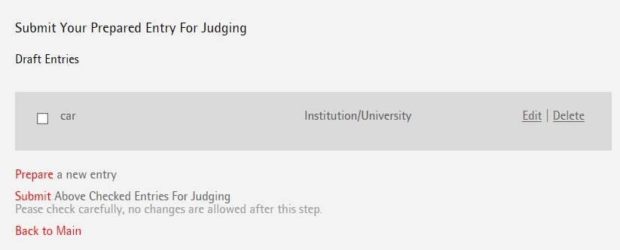
線上報名
1.完成作品表單後，可點選Edit進行修正2.若需刪除則點選Delete。
3.在確認作品資料無誤後，請確認參賽作品之勾選。
4.並提交作品，完成所有報名程序。
3.確認後進行點選
1.
2.
4.確認無誤並勾選作品後進行提交，一旦提交將無法再做任何修正。

Slide 17
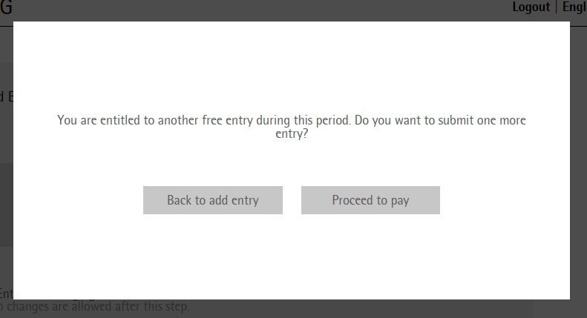
線上報名
作品提交後將會出現詢問是否提交作品，請點選Proceed to pay進行付款程序。

Slide 18
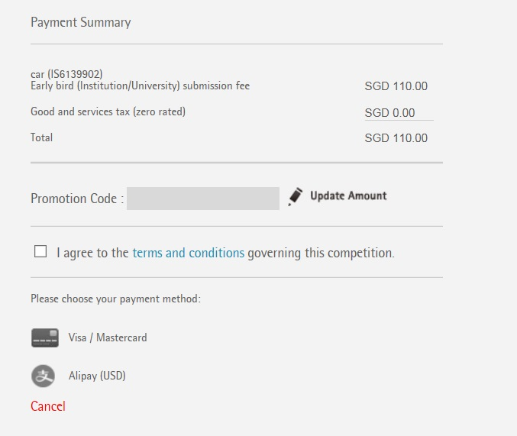
線上報名
作品確認提交後，頁面將顯示作品繳費方式選擇，請先勾選活動辦法注意事項同意書再點選信用卡付費Visa/Mastercard。
*獲校內補助作品，請一律攜帶筆電至發明中心進行付款程序。
1.
2.

Slide 19
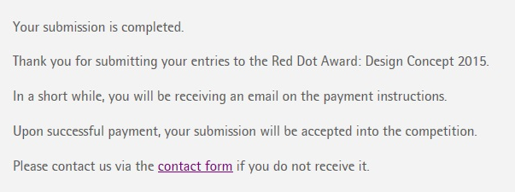
線上報名
作品若報名成功後將收到此訊息。

Slide 20
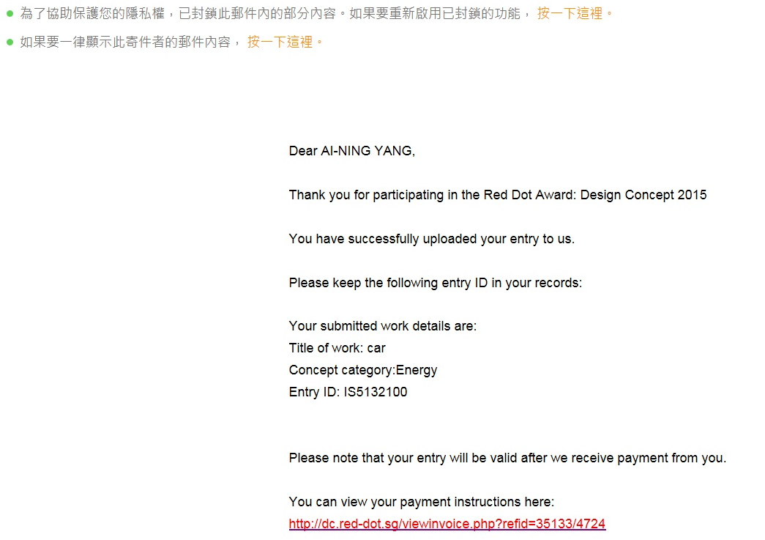
線上報名
在報名成功後，官方系統將依據所填寫的信箱寄送報名成功信件作通知，請與中心做確認後並繳交相關作品資訊才算完成
(於105年3月9日中午12點前)
請注意，所有獲校內補助之作品翻譯，請在獲知入圍後盡速繳交中文簡介，以利中心盡快協助翻譯事項，逾期者視同放棄權益。

Slide 21
謝 謝 聆 聽 ！

